Slide 2
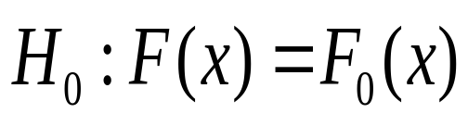

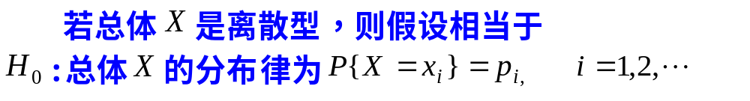



五. 总体分布函数的假设检验
对于假设检验H₀ ：F(x)=F₀ (x)，通常进行 检验。

Slide 3
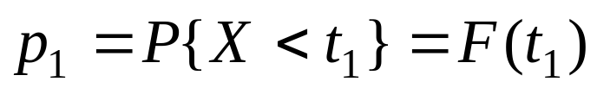
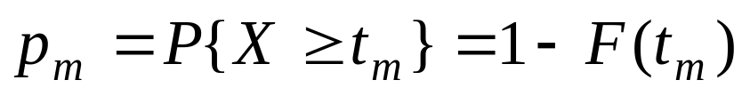
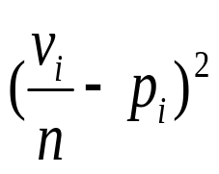
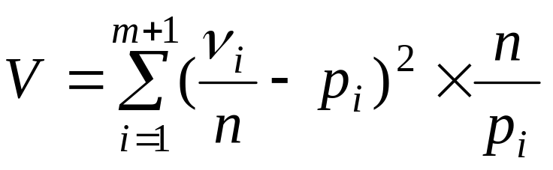

如果H₀ : F(x)=F₀ (x) 成立，则 p_{i} 可以计算出来。
根据频率和概率的关系， H₀ : F(x)=F₀ (x) 成立时，v_{i}/n 与p_{i} 相差不大(n较大时)，即 比较小。
于是，

Slide 4




Slide 5

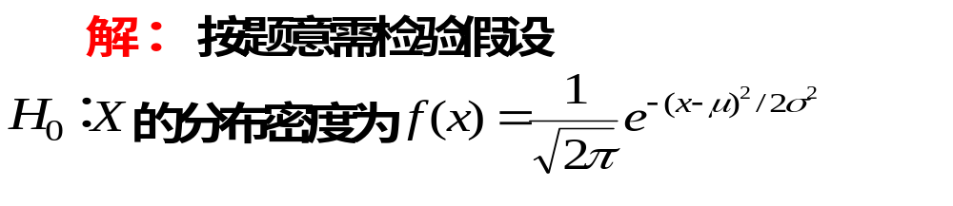

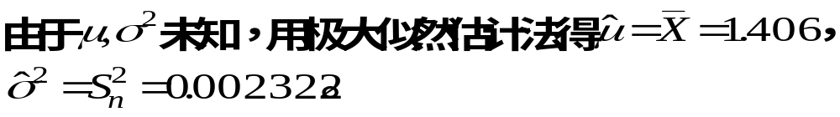
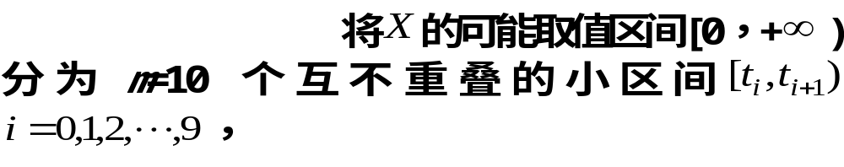
(
]

Slide 6
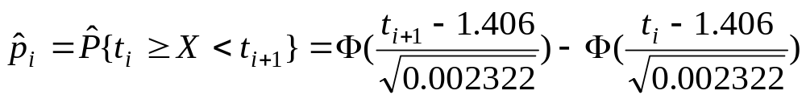

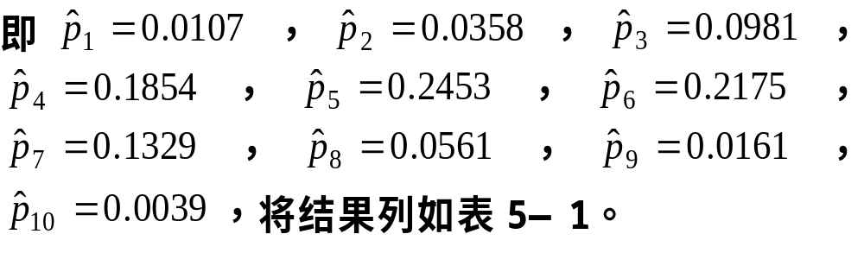



<
6
4
4
9.488
2.8761
9.488

Slide 7
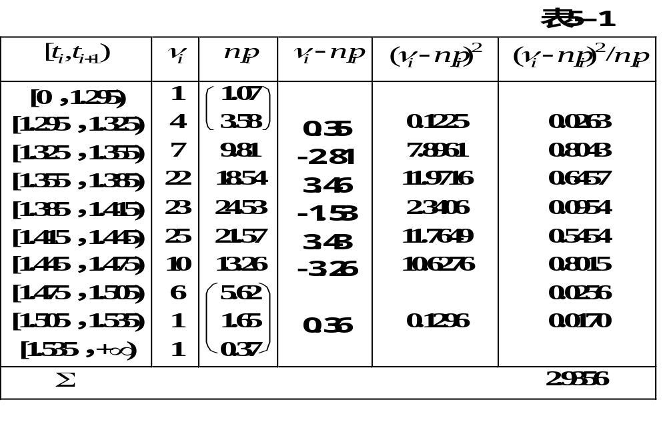

2.8761
jxhd5-1

